Slide 1
Іван Драч
Поет-шестидесятник ,перекладач, кіносценарист, драматург, державний і громадський діяч.

Slide 2
Навігація
Біографія
Творчість
Нагороди
Фото

Slide 3
Навігація
Біографія
Творчість
Кінороботи
Твори
Нагороди
Фото

Slide 4
Біографія
Народився в родині робітника радгоспу на Київщині 17 жовтня 1936. Після закінчення Тетіївської середньої школи викладав російську мову й літературу в семирічці села Дзвіняче Тетіївського району. Працював інструктором Тетіївського райкому ЛКСМУ по зоні діяльності МТС. 1955–1958 служив у армії. Від 1958 навчався у Київському університеті. Виключений за політичні погляди. Член КПРС в 1959-1990 рр. З березня 1998 по квітень 2002 — Народний депутат України 3-го скликання.
На головну

Slide 5
Твочість
Творчий шлях розпочав у період «хрущовської відлиги». Дебютував 1961, коли київська «Літературна газета» опублікувала його поему-трагедію «Ніж у сонці».
Член Спілки письменників України з 1962.
Учасник урочистостей в Кам'янці-Подільському (25 жовтня 1988) з нагоди відкриття меморіальної дошки на будинку, де народився Микола Бажан.
На головну

Slide 6
Творчість у кіно
«Камінний хрест» (1968).
Збірка кіноповістей «Іду до тебе» (1970).
«Вечори на хуторі біля Диканьки» (1983).
«Мама рідна, любима» (1986, у співавт.),
«Вінчання зі смертю» (1992, у співавт.),
«Таємниця Чингісхана» (2002, у співавт.)
На головну

Slide 7
Творчість у поезії
«Соняшник» (1962).
«Протуберанці серця» (1965).
«Дихаю Леніним» (1965).
«Балади буднів» (1967).
«Поезії» (1967).
«До джерел» (1972).
«Корінь і крона» (1974).
«Київське небо» (1976).
«Соняшник» (1985).
«Теліжинці» (1985).
«Храм сонця» (1988).
На головну

Slide 8
Нагороди
1976 — Державна премія УРСР імені Тараса Шевченка
1983 — Державна премія СРСР
16 жовтня 1996 — орден князя Ярослава Мудрого V ступеня
21 серпня 2001 — орден князя Ярослава Мудрого IV ступеня
19 серпня 2006 — звання Герой України з врученням ордена Держави
19 серпня 2011 — відзнака Президента України - Ювілейна медаль «20 років незалежності України»
17 жовтня 2011 — орден князя Ярослава Мудрого III ст.
На головну

Slide 9
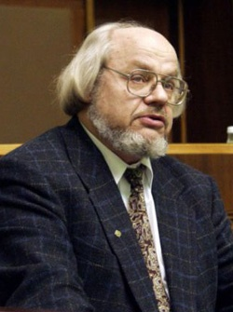
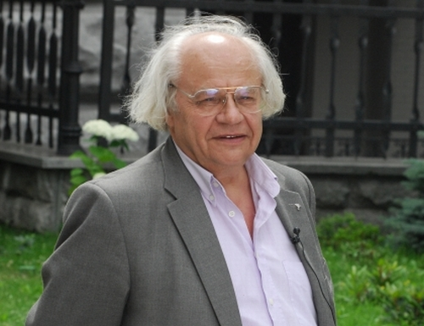
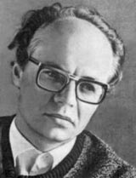
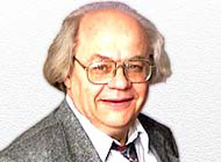
Фото
На головну

Slide 10
Фото
На головну

Slide 11
Фото
На головну

Slide 12
Фото
На головну

Slide 13
Фото
На головну

